Slide 1
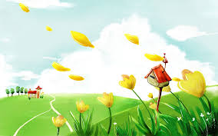
Nhiệt liệt chào đón các thầy cô liên
trường Mầm non – Tiểu học

Slide 3
Tiết 3:
5
BÀI HỌC TỪ CUỘC SỐNG
BÀI 3
Câu hỏi của sói

Slide 4
Câu hỏi của sói
Một chú sóc đang chuyền trên cành cây bỗng trượt chân, rơi trúng đầu lão sói đang ngái ngủ. Sói chồm dậy, túm lấy sóc. Sóc van nài :
- Xin hãy thả tôi ra!
Sói nói :
- Được, ta sẽ thả, những ngươi hãy nói cho ta biết : Vì sao bọn sóc các ngươi cứ nhảy nhót vui đùa suốt ngày, còn ta lúc nào cũng thấy buồn bực ?
Sóc bảo :
- Thả tôi ra, rồi tôi sẽ nói.
Sói thả sóc ra. Sóc nhảy tót lên cây cao, rồi đáp vọng xuống :
- Mỗi khi nhìn thấy anh, chúng tôi đều bỏ chạy vì anh hay gây gổ. Anh hay buồn bực vì anh không có bạn bè. Còn chúng tôi lúc nào cũng vui vì chúng tôi có nhiều bạn tốt.
( Theo truyện cổ Grim)
1
2

Slide 5
5
Chọn từ ngữ để hoàn thiện câu và viết câu vào vở
nhảy nhót
gây gổ
hát
tốt bụng
chăm chỉ
a. Mấy chú chim sẻ đang …………. trên cành cây.
b. Người nào hay ……………. thì sẽ không có bạn bè.

Slide 6
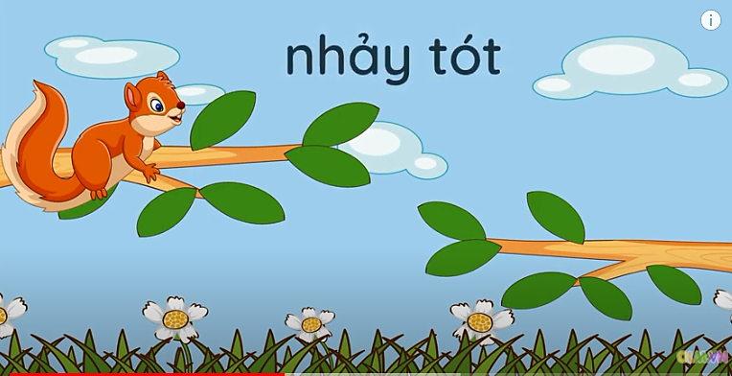
Nhảy nhót
nhảy bằng động tác rất nhanh lên một vị trí cao hơn

Slide 7
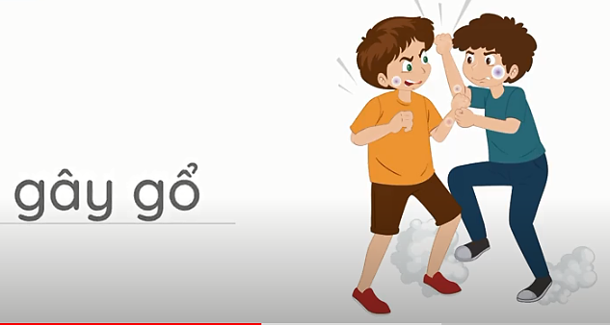
gây chuyện cãi cọ , xô xát với thái độ hung hãn

Slide 8
5
Chọn từ ngữ để hoàn thiện câu và viết câu vào vở
nhảy nhót
gây gổ
hát
tốt bụng
chăm chỉ
a. Mấy chú chim sẻ đang …………. trên cành cây.
b. Người nào hay …………thì sẽ không có bạn bè.
Mấy chú chim sẻ đang nhảy nhót trên cành
cây.
Người nào hay gây gổ thì sẽ không có bạn bè.

Slide 9
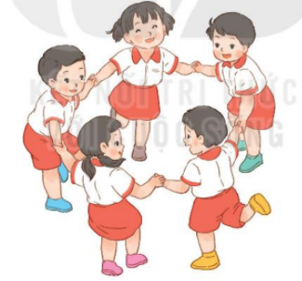
6
Quan sát tranh và dùng từ ngữ trong khung để nói theo tranh
gây gổ bạn bè chơi
Là bạn bè chúng ta không nên gây gổ
Các bạn đang chơi rất vui vẻ

Slide 11
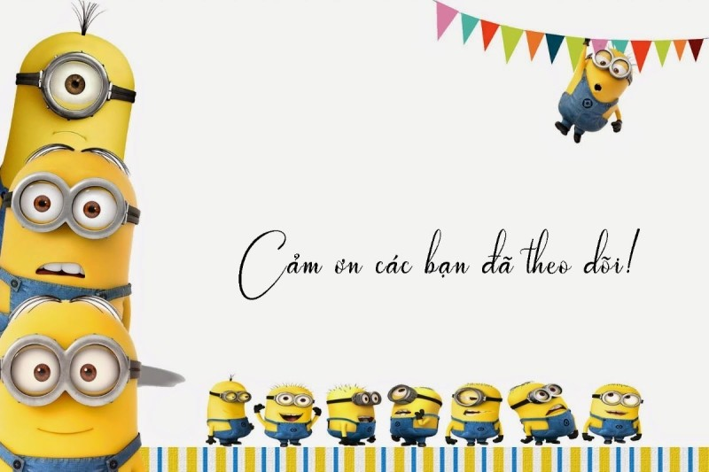
Kết luận

Slide 12
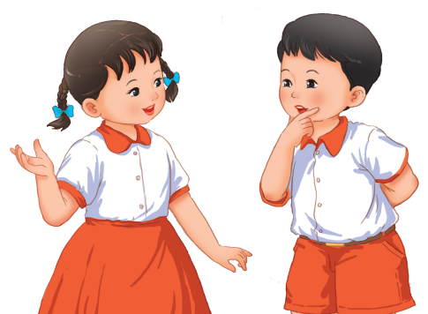
CỦNG CỐ
BÀI HỌC

